Slide 1
Prj1_whyNotDance Group
Sprint1 集体组会汇报
清华大学信息化统计平台

Slide 2
CONTENTS
01
02
小组成员介绍
任务划分介绍
03
04
任务完成情况
交付功能展示

Slide 3
小组成员介绍
whyNotDance
成员：徐子南
组长：王晨阳
班级：计45
联系方式：17888802343
班级：计45
联系方式：17888802343
成员：田文龙
成员：何熙巽
班级：计45
联系方式：17888802343
班级：计45
联系方式：17888802343

Slide 4
任务划分介绍
whyNotDance
UC_1
用户登录网站，设计报名表，发布主观问答、选择等题目，对题目进行编辑处理。
UC_2
活动发布者可以通过链接发布问卷，之后可以查看、查询。
UC_3
活动参与者通过链接填写问卷，后台数据库实时更新。
UC_4
活动发布者可以查看不同ip的输入信息，并对数据进行简单的分析，可以导出原始数据和分析结果。
Use Case

Slide 5
任务划分介绍
whyNotDance
数据库相关
网页基本框架
1
2
44
建立基本的Model；接收前端api发送的消息，更新数据库中的相应信息，并把状态返回给前端展示。
设计网页基本继承包含关系，实现基本的网页框架。并以登录用户为例实现首页设计以及共用的设计问卷页面功能实现。
其他权限页面
发布问卷页面
3
4
当用户以游客身份登录，或者超级管理员登录时设计要显示的内容和功能。并且根据用户的操作实现权限的改变。
设计发布出的问卷页面，并且根据数据库得到的问卷信息正确显示相应题目。构造表单将用户的选项提交到数据库。
Feature

Slide 6
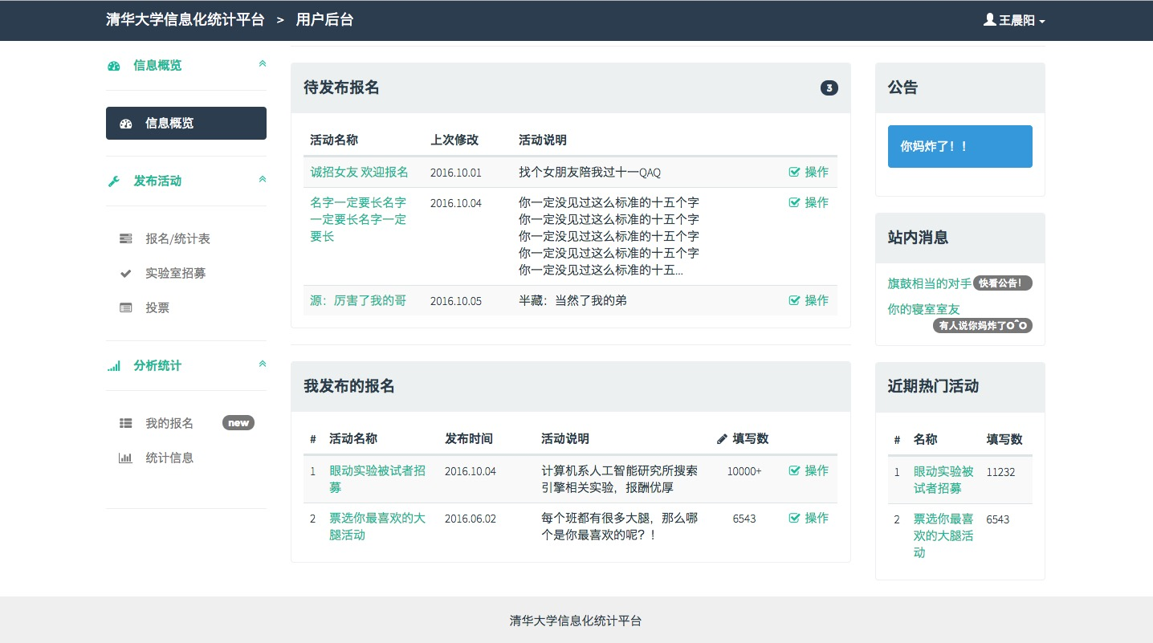
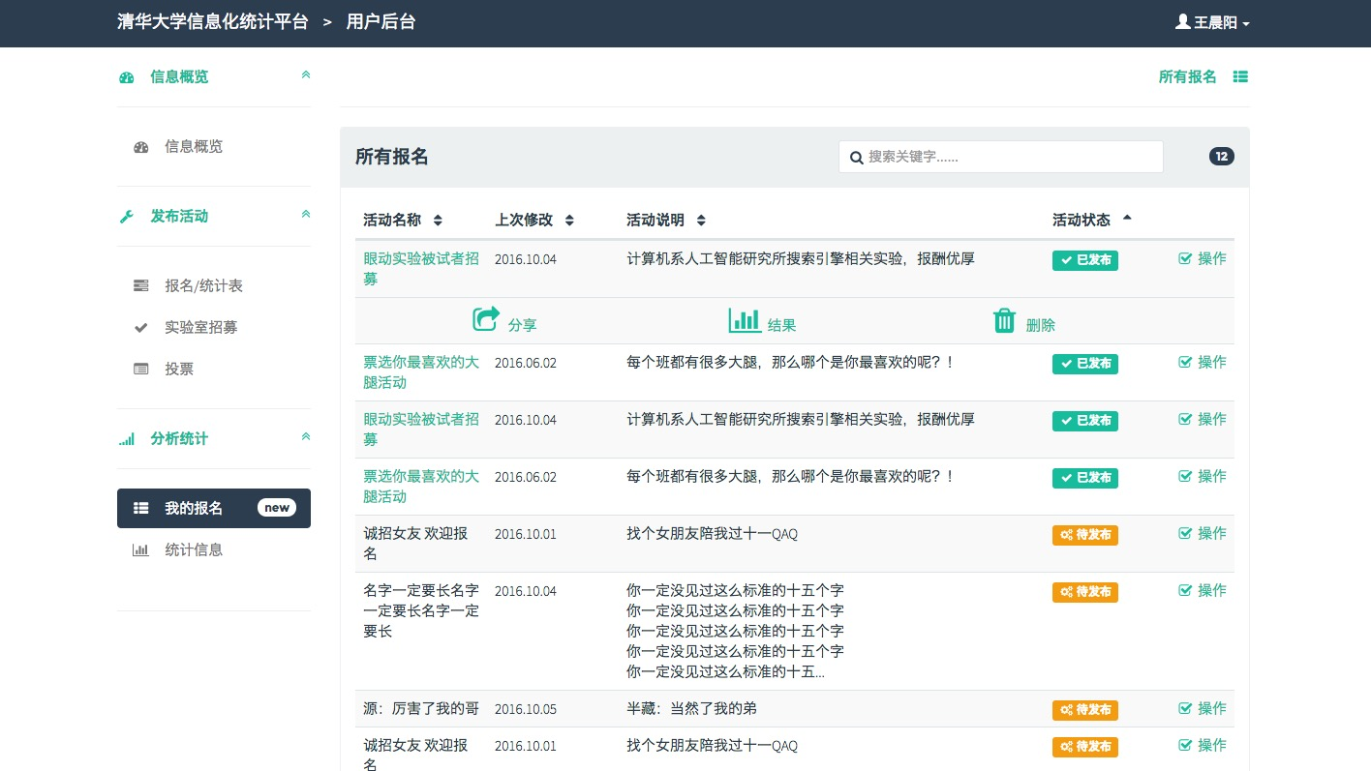
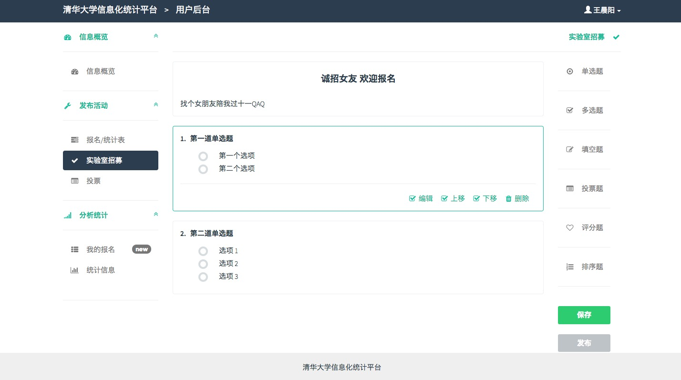
任务完成情况
whyNotDance
王晨阳
前端基本框架设计
已登录用户信息概览页面
管理所有问卷页面
设计问卷页面
单选题的具体实现
题目的在线编辑和相关操作

Slide 7
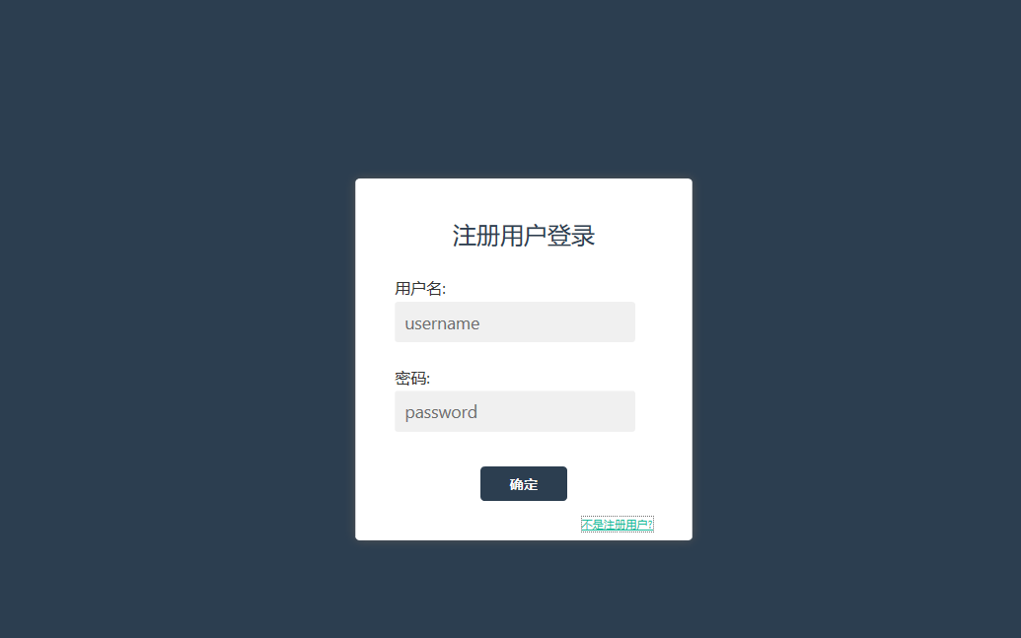
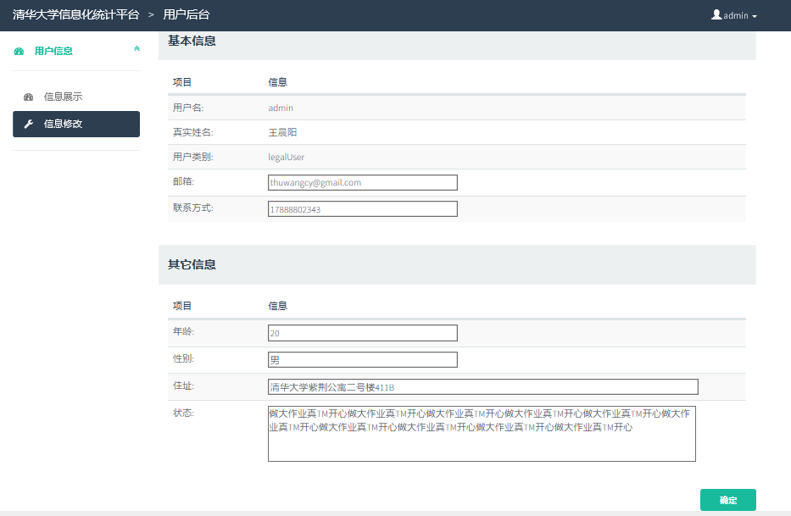
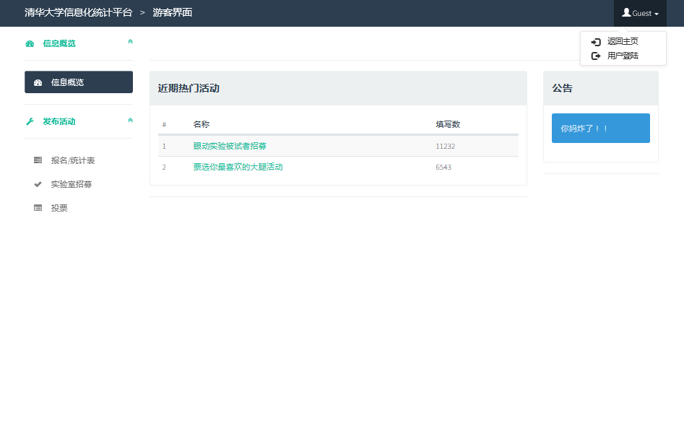
任务完成情况
whyNotDance
何熙巽
前端部分内容设计
用户登陆功能和会话控制
非注册用户内容
用户信息的展示与修改
页面的逻辑和跳转设计

Slide 8
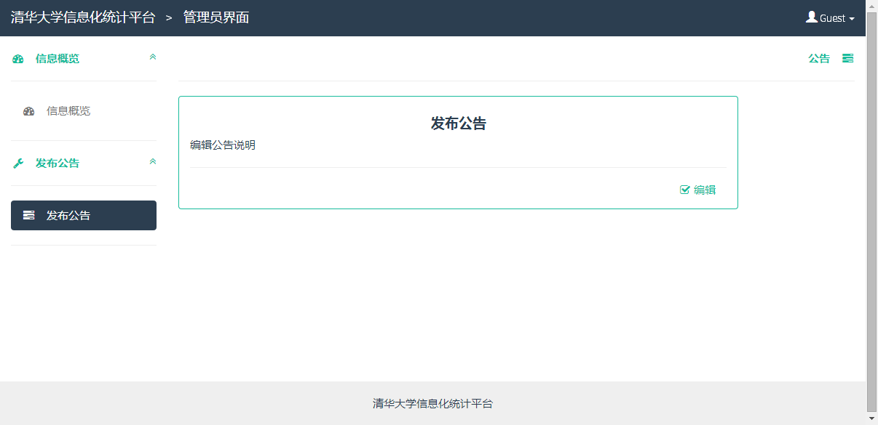
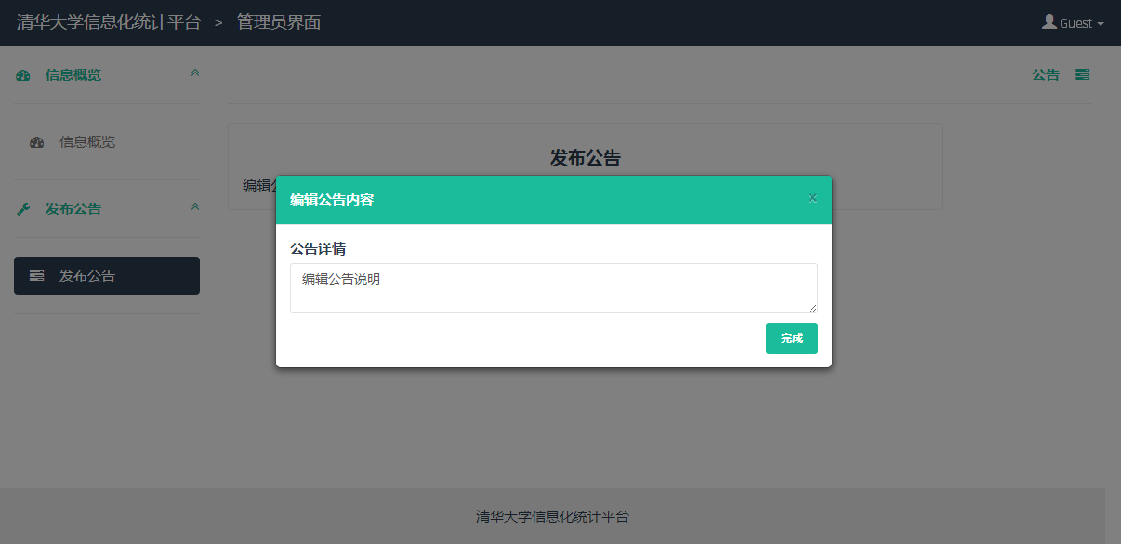
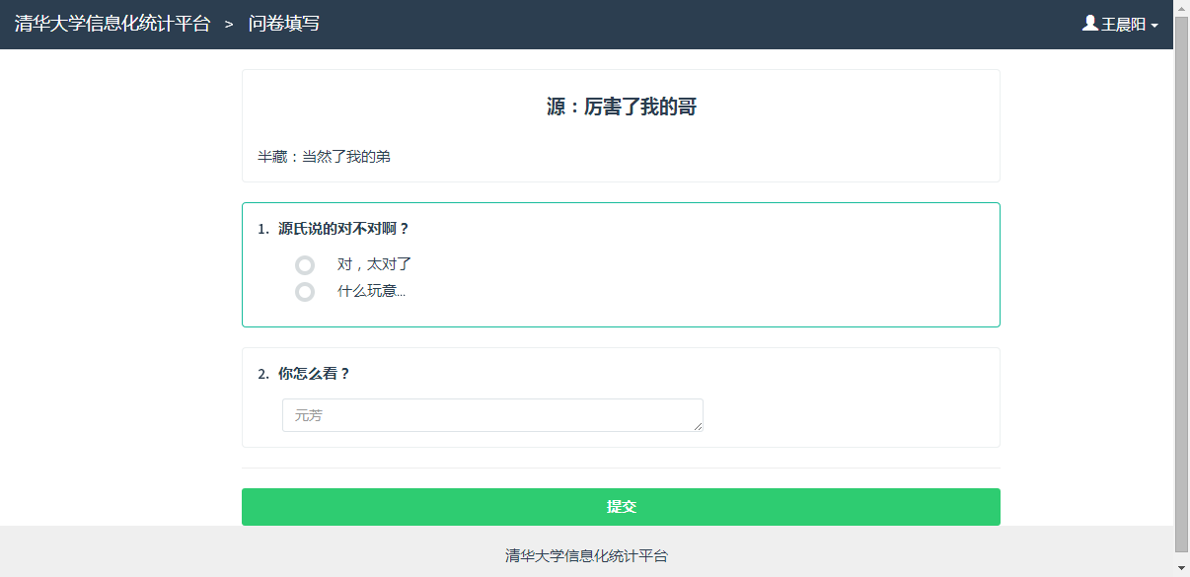
任务完成情况
whyNotDance
田文龙
前端部分内容设计
管理员界面
公告编辑
问卷填写页面

Slide 9
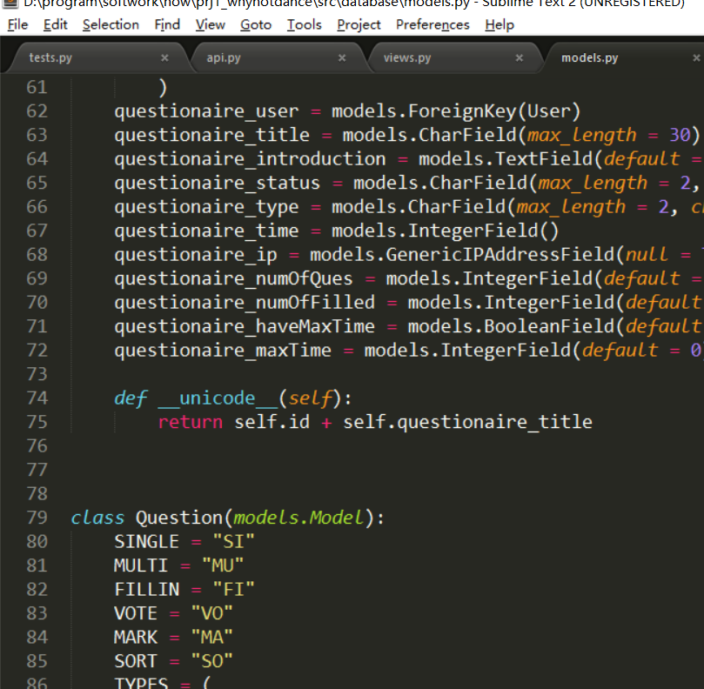
任务完成情况
whyNotDance
徐子南
后端数据库架构设计
后端数据库实现
问卷创建、管理、操作
题目创建、管理
数据库测试

Slide 10
交付功能展示
ajax
ajax动态加载主页面，提升用户体验

Slide 11
交付功能展示
Dashboard
待发布报名
管理员公告
导航栏
站内信
热门活动
用户发布的报名

Slide 12
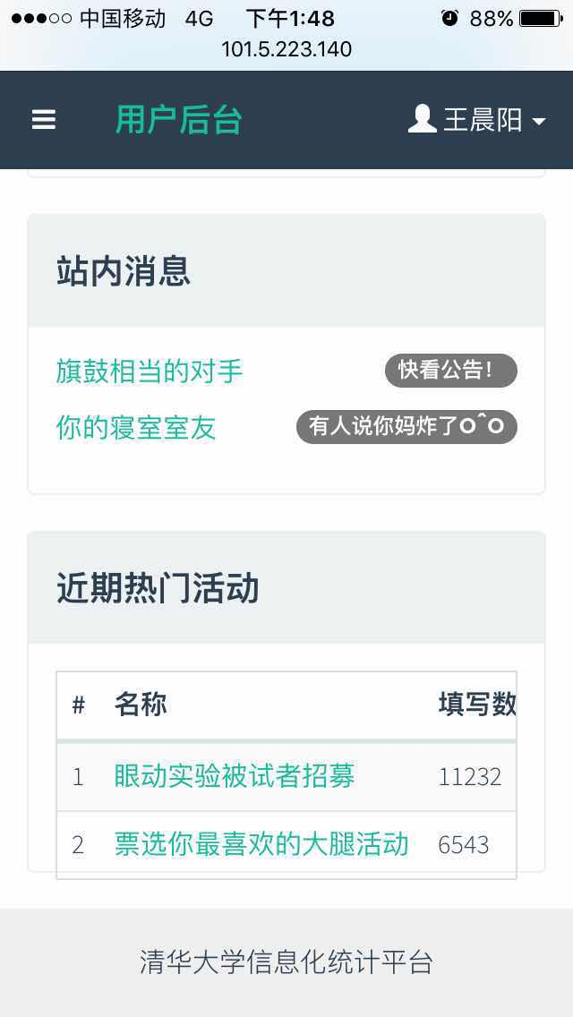
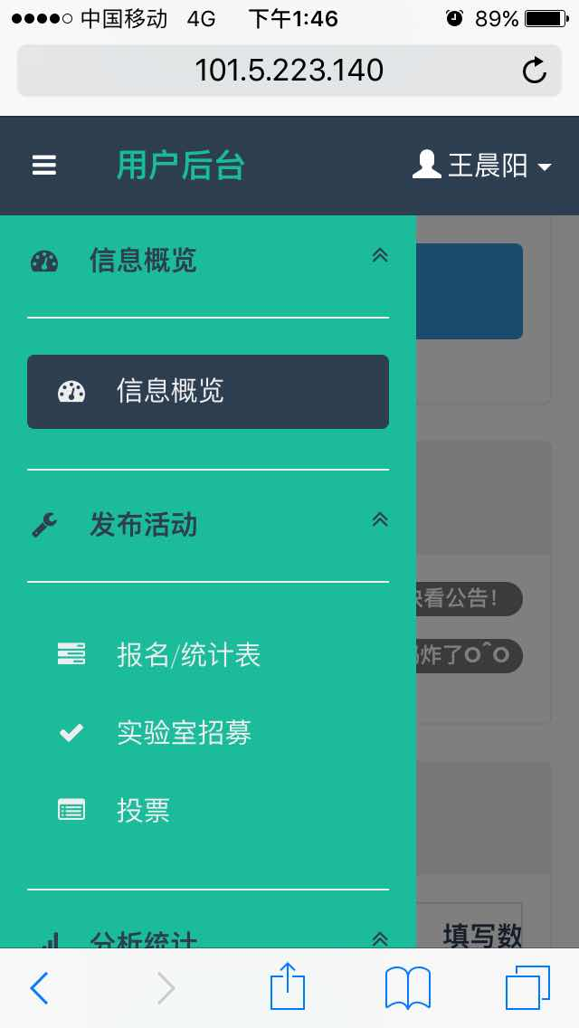
交付功能展示
mobile
移动端部分优化
网页对移动端进行了部分的优化，比如隐藏侧边栏到一个按钮中，以及表格可以滑动查看等。
不过移动端的布局还有待继续完善，这也是我们今后的工作重点。

Slide 13
交付功能展示
future
Sprint 1
Sprint 3
网页外观和注册用户基本流程通过
其他用户页面功能实现；问卷数据统计和展示
Sprint 2
Sprint 4
后端数据库实现现有的各种接口；前端设计出所有题目和权限管理
优化移动端布局，设计专门的html，并连接到微信接口
未来工作计划
Sprint 2结束可以正常发布问卷并填写，数据库能更新所有前端显示的数据；
Sprint 3结束可以实现所有基本功能，包括数据统计，并优化网页细节；
Sprint 4主要优化各种布局和用户体验，并且连接到微信公众号上使用。

Slide 14
Thanks
Prj1_whyNotDance Group
清华大学信息化统计平台

